Slide 1
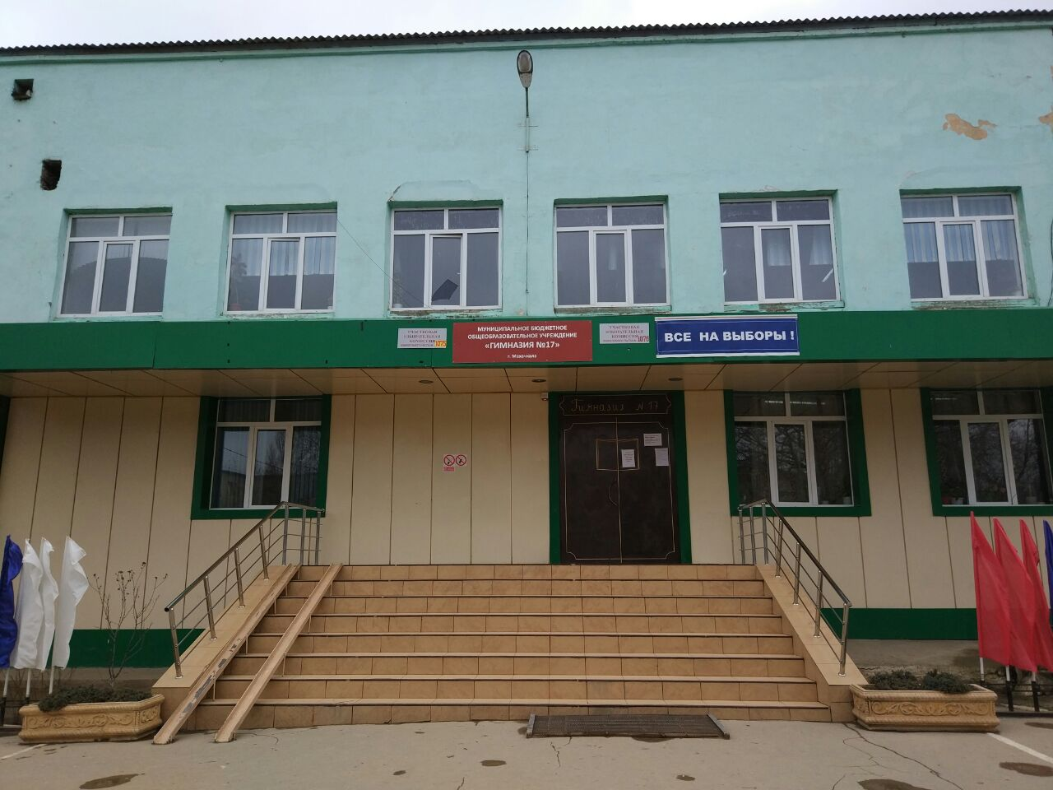
Наша школа –
территория
без наркотиков

Slide 2
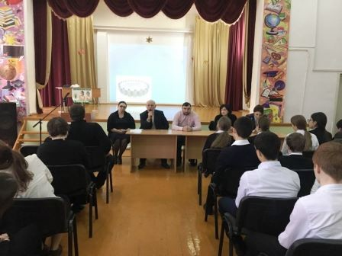
Встреча с представителями
правоохранительных органов

Slide 3
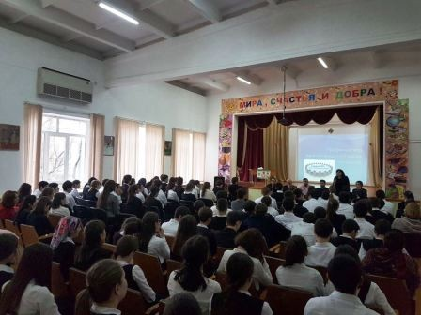
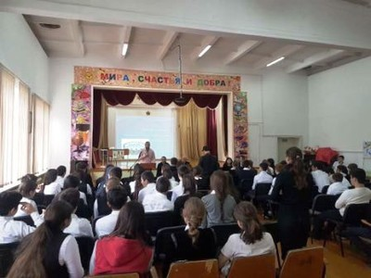
30.11.2017 г. в гимназии 17 состоялась встреча учащихся 9-10 классов (350 чел) с представителями правоохранительных органов , наркодиспансера, духовенства, спортсменами и др.
Основная цель мероприятия : формирование среди учащихся гимназии единого социально-педагогического пространства в сфере профилактики правонарушений, дивиантного поведения.

Slide 4
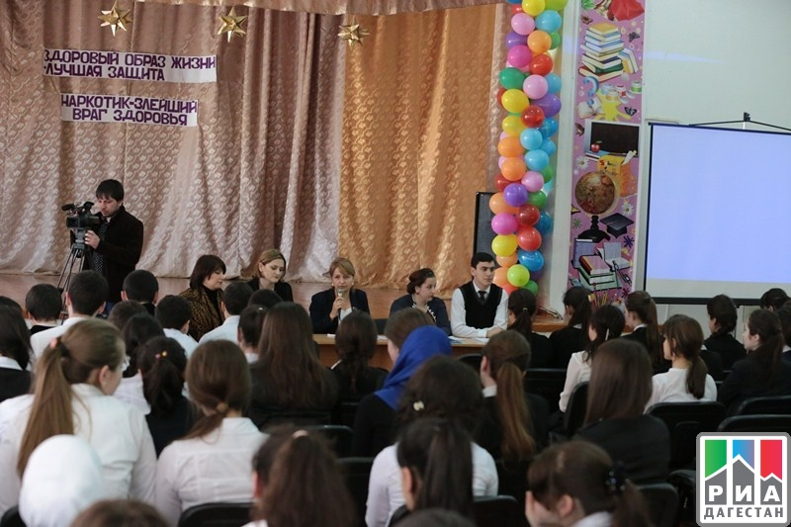

Slide 5
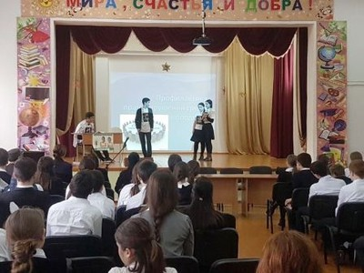

Slide 6
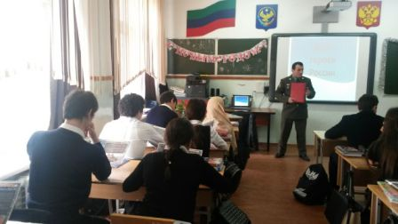
Уголовный кодекс о наркотиках

Slide 7
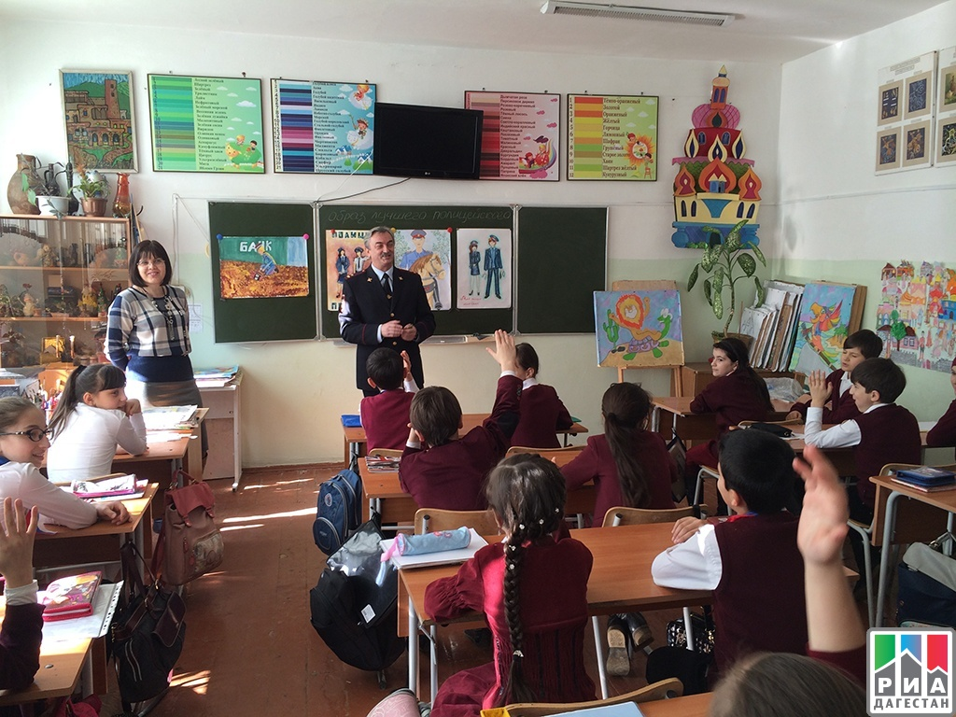

Slide 8
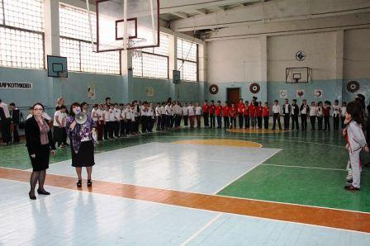
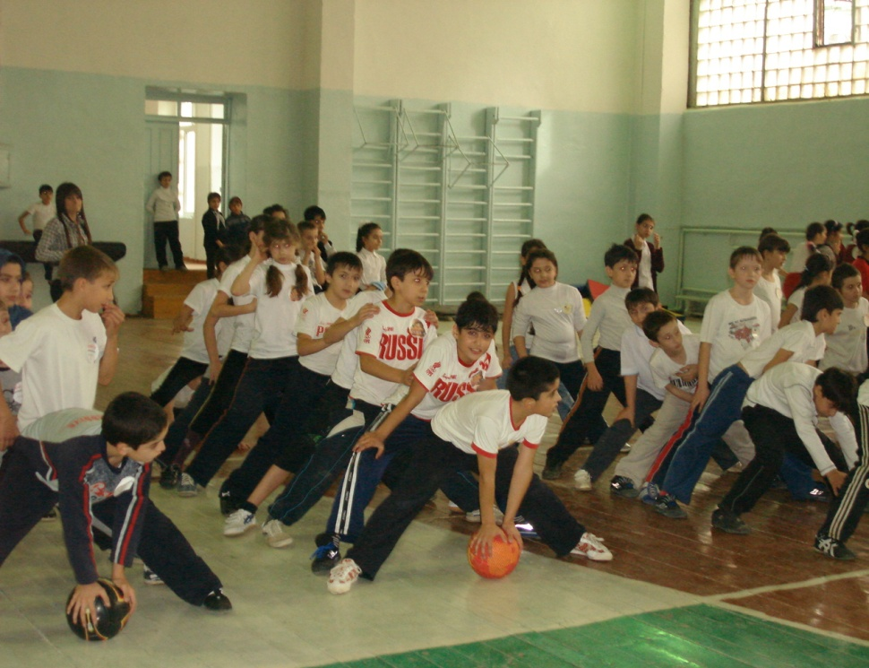
Здоровый образ жизни – лучшая защита

Slide 10
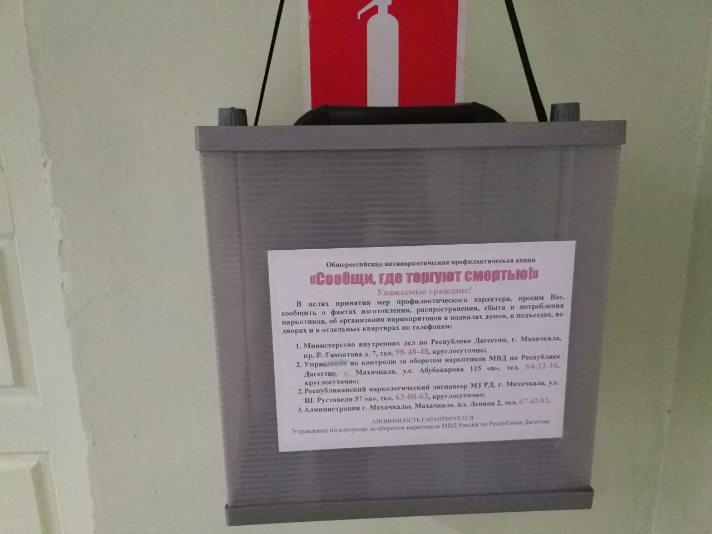
С
О
О
Б
Щ
И

Slide 11
